Slide 1
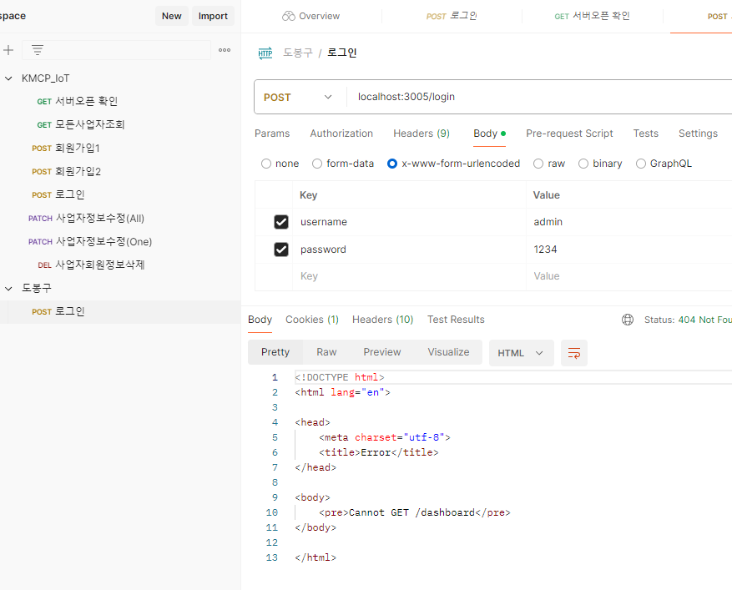
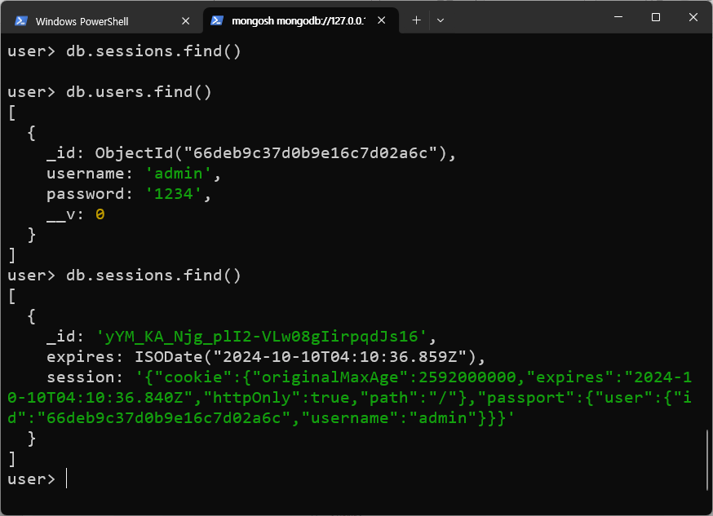
로그인 및 세션확인
로그인 전 세션 없음
로그인 후 만들어진 세션

Slide 2
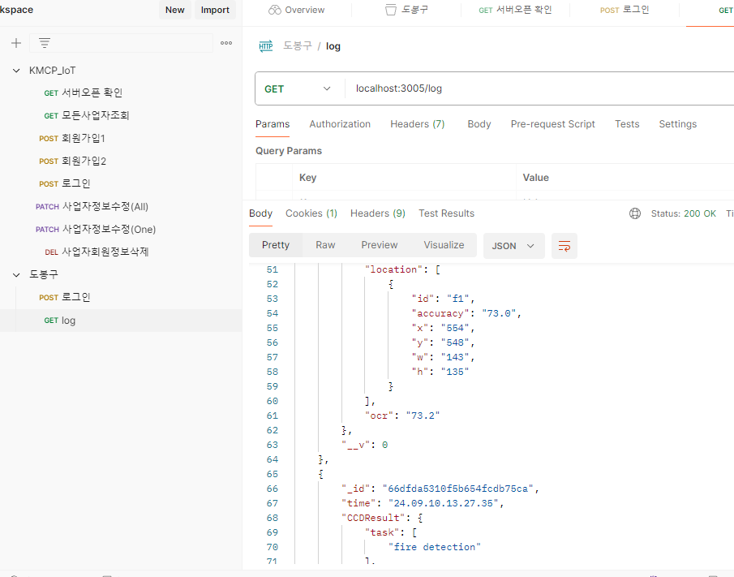
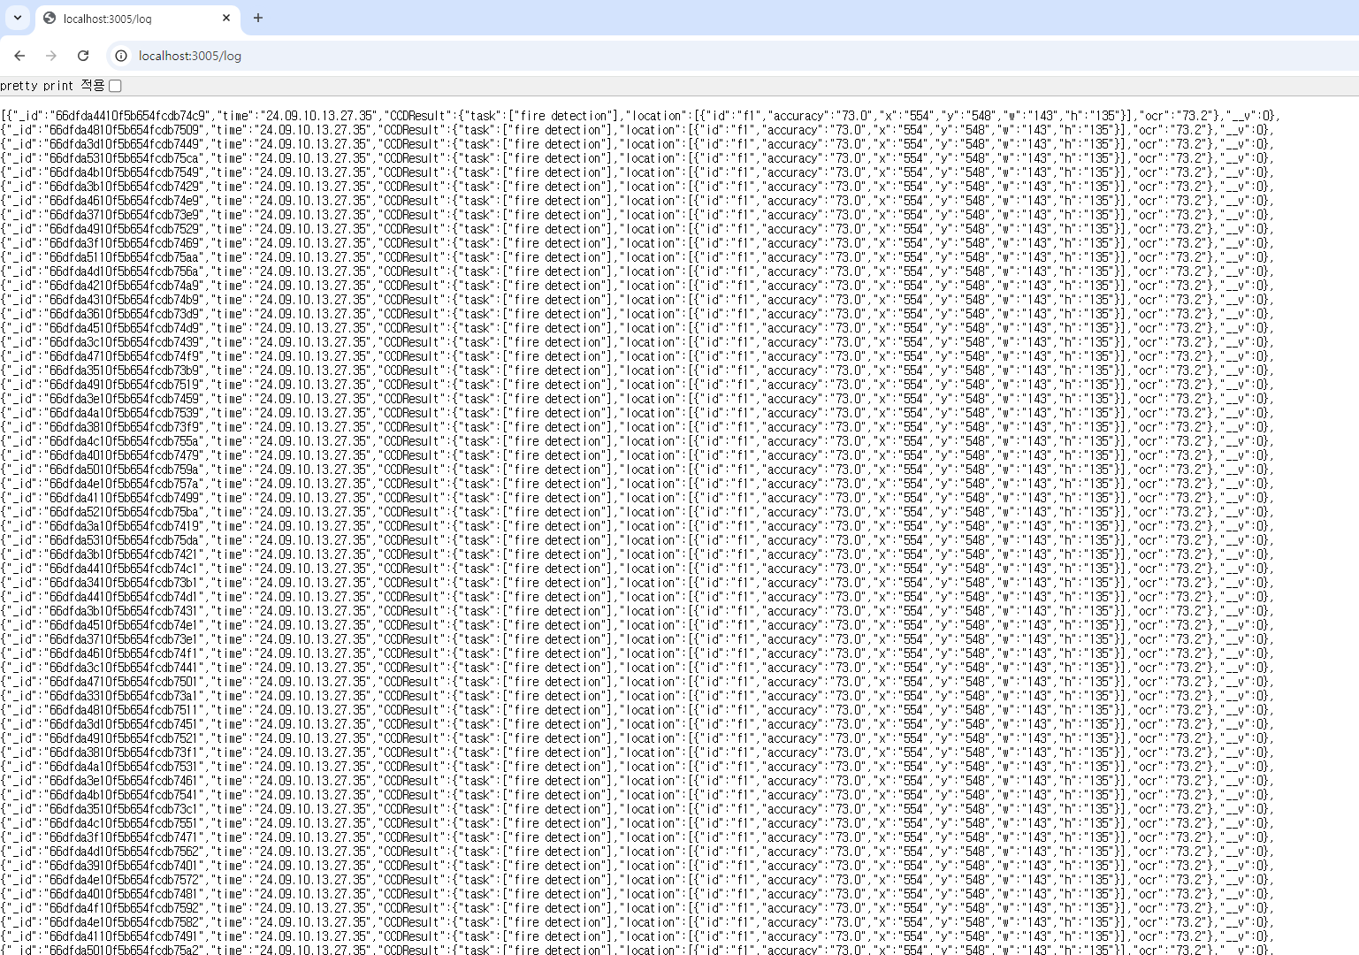
API 설계 “/log” GET요청

